Slide 1
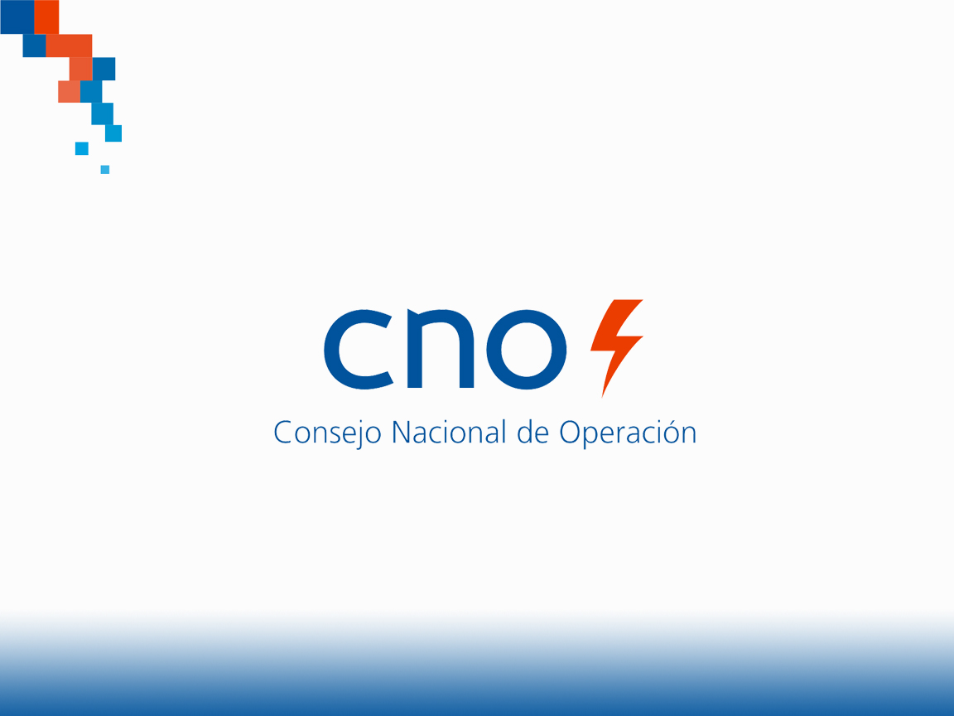

Slide 2
INFORME CNO
CACSSE 155
2 de septiembre de 2020

Slide 3
Expedición de Acuerdos técnicos
Acuerdo 1336 Por el cual se actualiza el procedimiento para la utilización y actualización de curvas típicas de carga cuando el ASIC no tiene información de lecturas.
Acuerdo 1337 Por el cual se certifican las pruebas de estatismo y banda muerta de las unidades de generación Termoyopal 3 y Termoyopal 4.
Acuerdo 1338 Por el cual se aprueba la incorporación de un cambio de la capacidad efectiva neta de la planta de generación Termocapachos.
Acuerdo 1339 Por el cual se actualizan las fechas relacionadas con la entrega de los resultados de las pruebas del Esquema de Deslastre Automático de Carga EDAC por baja frecuencia para el año 2020.

Slide 4
Circulares CNO
Circular 59 Nuevas fechas asociadas a las pruebas EDAC 2020.
Circular 58 Solicitud verificación fechas de ejecución de pruebas.
Circular 57 Solicitud de reporte de DNA por actuación de los esquemas suplementarios de protección.

Slide 5
Plan de acción-evento 24/06/2020 en el área Caribe (Solicitud)
Id | Actividades CNO | Tipo de acción | Responsables en el CNO | Duración propuesta
1 | Apoyo técnico para la formulación de regulación tendiente a la implementación de esquemas de protecciones redundantes en subestaciones consideradas críticas. | Apoyo: Regulación/ Política Energética. | Subcomité de Protecciones-S Protecciones. Comité de Operación-CO. | Por definir
2 | Apoyo técnico para la formulación de Regulación tendiente a la coordinación de operaciones en situaciones en las cuales existe multipropiedad de activos en una misma subestación, así como para la validación de esquemas de respaldo para maniobras operativas. | Apoyo: Regulación/ Política Energética. | Comité de Transmisión-CT. Comité de Operación-CO. | Por definir
3 | Apoyo técnico para la valoración de la necesidad de ampliación de los sistemas de defensa del SIN. | Apoyo: Regulación/ Política Energética. | Subcomité de Análisis y Planeación Eléctrica-SAPE. Comité de Operación-CO. | Por definir
Es necesaria la coordinación con la CREG, el Ministerio y la UPME, para priorizar acciones.

Slide 6
Plan de acción-evento 24/06/2020 en el área Caribe (Solicitud)
Id | Actividades CNO | Tipo de acción | Responsables en el CNO | Duración propuesta
6 | Identificación de las acciones pendientes de ejecución de los eventos ocurridos en el SIN, estableciendo las necesidades de política y regulación para la implementación de las acciones requeridas: Código de Redes. Reconfiguración-ampliación subestaciones. Niveles de corto circuito. Supercomponentes. Esquemas suplementarios. Número máximo de bahías en subestaciones por configuración. Cruces de circuitos. Análisis de contingencia de orden N-K, entre otros). | Operación. Planeación. Regulación. | Subcomité de Análisis y Planeación Eléctrica-SAPE. Comité de Transmisión-CT. Comité de Operación-CO. | Por definir
7 | Revisión de los protocolos de restablecimiento del SIN, identificación de subestaciones críticas y necesidades de respaldo de protecciones. | Operación. Planeación. Regulación. | Subcomité de Análisis y Planeación Eléctrica-SAPE. Subcomité de Protecciones-S Protecciones. Comité de Transmisión-CT. Comité de Operación-CO. | Por definir

Slide 7
Plan de acción-evento 24/06/2020 en el área Caribe (Solicitud)
Id | Actividades CNO | Tipo de acción | Responsables en el CNO | Duración propuesta
9 | Evaluación de los requerimientos en servicios auxiliares de subestaciones y plantas de generación, con el objetivo de que sean independientes por nivel de tensión y que cuenten con respaldos para su alimentación. | Operación. Planeación. Regulación. | Comité de Transmisión-CT. Comité de Distribución-CD. Comité de Operación-CO. | Por definir
Se considera que son actividades transversales y se propone desarrollarlas conjuntamente con CND, UPME y CREG, bajo la coordinación de MINENERGÍA.
Se sugiere establecer de manera conjunta las prioridades y fechas de entrega.

Slide 8
Plan de acción-evento 24/06/2020 en el área Caribe (Avance acciones CNO)
Identificación de acciones desarrolladas por los Transportadores y Operadores de Red después del evento del 26/04/2007.
Avances en la actualización del protocolo de comunicaciones.
Junto con CND, avance en la identificación de los cruces más importantes entre líneas de transporte de diferentes niveles de tensión y el estado de los servicios auxiliares en las subestaciones del STN y STR.
Junto con el CND, propuesta de evaluación de la criticidad de los cruces según el impacto en la DNA ante evento N-k, con el objetivo de establecer alternativas técnicas y regulatorias para minimizar dichos cruces.
Junto con el CND, propuesta de diagnóstico de subestaciones críticas para el corto, mediano y largo plazo.
Análisis de la causa raíz del evento Caribe (Sabanalarga) y análisis preliminar de la causa raíz del evento Valledupar.
Seguimiento permanente de las fechas de entrada de los proyectos de transmisión y generación y su impacto en el SIN.

Slide 9
GRACIAS

